Slide 1

Salubritate ORADEA

Slide 2
Contributie AFM in cazul neindeplinirii obiectivului anual de reducere a cantitatilor de deseuri.
AN | Procent cf Anexa 6 din OUG 196/2005 | Contributia platita de UAT Oradea- lei
2020 | 60% | 1.835.578
2019 | 42% | 1.225.669
2018 | 35% | 667.575
2017 | 25% | 549.641

Slide 3
Ce inseamna contributia pentru neindeplinirea obiectivului anual de reducere a cantitatilor de deseuri?
O taxa de 50 lei/ tona datorata de UAT Administratiei Fondului pt Mediu in cazul neindeplinirii obiectivului anual de reducere cu procentul prevazut in Anexa nr.6 din OUG nr. 196/2005 a cantitatilor de deseuri eliminate prin depozitare din deseurile municipale colectate prin operatorii serviciului public de salubrizare, plata facandu-se pe diferenta dintre cantitatea corespunzatoare obiectivului anual si cantitatea efectiva incredintata spre reciclare si alte forme de valorificare

Slide 4
Contributia pentru economia circulara - platita de Eco Bihor- cf OUG 196/2005
AN | Contributia pentru economia circulara - platita de Eco Bihor- cf OUG 196/2005
2020 | 13.796.783,12 – 80 lei/tona
2019 | 4.458.337,69 – 30 lei/tona
2018 | suspendata
2017 | 6.337.227,00 – 80 lei/tona/6 luni

Slide 5
Ce inseamna economia circulara?
Economia circulară este un model de producție și consum care implică partajarea, reutilizarea, repararea, renovarea și reciclarea materialelor și produselor existente cât mai mult posibil. În acest fel, ciclul de viață al produselor este extins. În practică, aceasta implică reducerea la minimum a deșeurilor.
În baza principiului «poluatorul plăteşte» şi pentru implementarea instrumentului economic «plăteşte cât arunci», contravaloarea contribuţiei la economia circulara, se suportă de către persoana fizică sau persoana juridică ce încredinţează pentru eliminare finală deşeurile municipale şi deşeurile din construcţii şi desfiinţări.

Slide 6
Total plati catre AFM in perioada 2017 -2020
28,9 milioane de lei (5,9 milioane euro) au reprezentat aceste contributii in perioada 2017-2020, platite o parte din bugetul local iar o parte din tarifele platite de oradeni pentru depozitarea deseurilor.
Raportat la numarul populatiei constatam ca anual fiecare oradean a platit 32,5 lei (130 lei/4 ani), din cauza faptului ca nu reducem cantitatea de deseuri depozitate la halda.

Slide 7
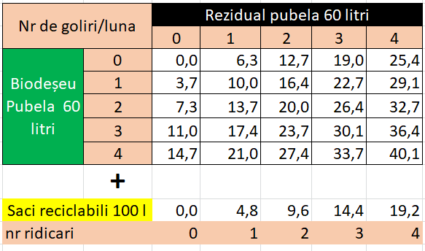
Noul sistem de colectare si tarifare la case.
Pubela de 60 litri

Slide 8

Pubela de 120 litri

Slide 9
Noul sistem de colectare si tarifare la blocuri
Prima varianta
Varianta tarc cu: 1 cont rez, 1 pub. Bio, 1 cont. reciclabil
 | Capacitate (mc) | Nr. recipienti | Nr. medii de colectari/ luna |  | Volum total /luna | Tarif lei cu TVA/mc | Valoare lunara
Container reziduale | 1,1 | 1 | 17,33 |  | 19,063 | 105,81 | 2.017,15
Pubela Biodegradabil | 0,24 | 1 | 17,33 |  | 4,1592 | 61,21 | 254,60
Container reciclabil | 1,1 | 1 | 17,33 |  | 19,063 | 48,05 | 916,02
Total |  |  |  |  |  |  | 3.187,77
 |  |  |  | 200 pers |  | 15,9 | lei/pers

Slide 10
Varianta a doua blocuri
Varianta tarc cu: 2 cont rez, 2 pub. Bio, 2 cont. reciclabil
 | Capacitate (mc) | Nr. recipienti | Nr. medii de colectari/ luna | Volum total /luna | Tarif lei cu TVA/mc | Valoare lunara
Container reziduale | 1,1 | 2 | 17,33 | 38,126 | 105,81 | 4.034,30
Pubela Biodegradabil | 0,24 | 2 | 17,33 | 8,3184 | 61,21 | 509,20
Container reciclabil | 1,1 | 2 | 17,33 | 38,126 | 48,05 | 1.832,04
Total |  |  |  |  |  | 6.375,53
 |  |  |  | 350 pers = | 18,22 | lei/pers
 |  |  |  | 450 pers = | 14,17 | lei/pers

Slide 11
Va multumim !

